Slide 1
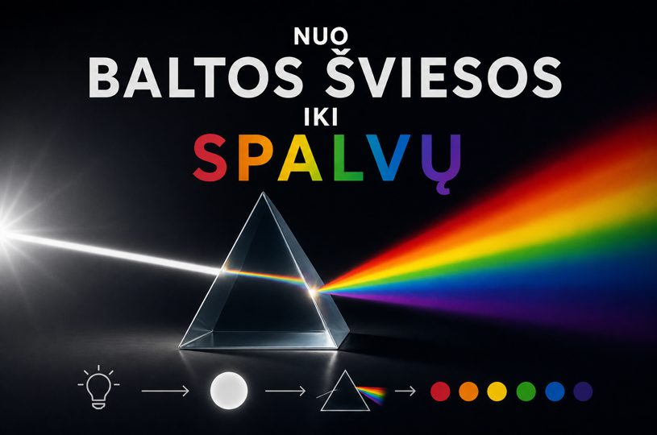
Darbą ruošė:
Palangos Vlado Jurgučio progimnazijos 7c klasės mokiniai K.R ir A. Ž.
Mokytoja S.P.

Slide 2
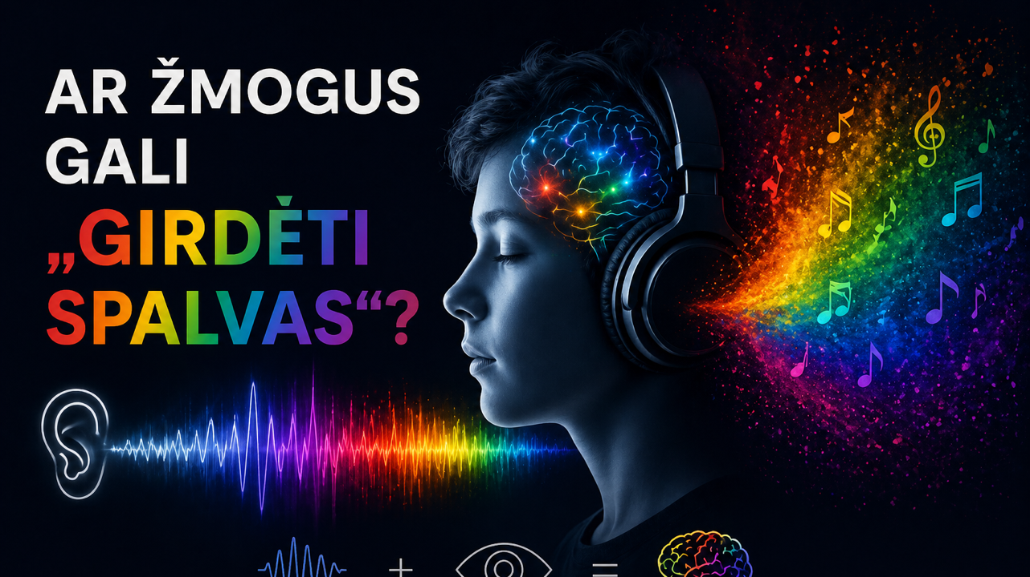

Slide 3
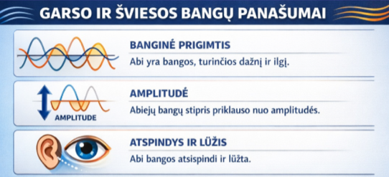
Šviesos ir garso palyginimas:
Panašumai:
tiek šviesa, tiek garsas sklinda bangomis.
abiem būdingi tie patys fizikiniai reiškiniai: atspindys, lūžis, difrakcija.
tiek garsas, tiek šviesa perneša energiją, bet ne medžiagą.
abu turi dažnį (nuo kurio priklauso garso aukštis arba šviesos spalva) ir bangos ilgį.

Slide 4
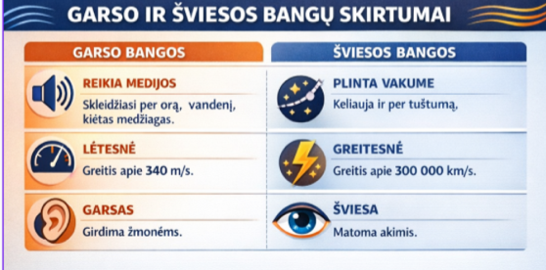
Skirtumai:
Savybė | Garsas | Šviesa
Bangos rūšis | Mechaninė banga. | Elektromagnetinė banga.
Terpė | Būtina medžiaga. Garsas negali sklisti vakuume. | Gali sklisti vakuume.
Greitis | Ore sklinda apie 340 m/s. | Sklinda apie 300 000 km/s.
Bangos tipas | Išilginė banga. | Skersinė banga.
Poveikis žmogui | Suvokiame kaip garsą (ausimis). | Suvokiame kaip vaizdą (akimis).

Slide 5
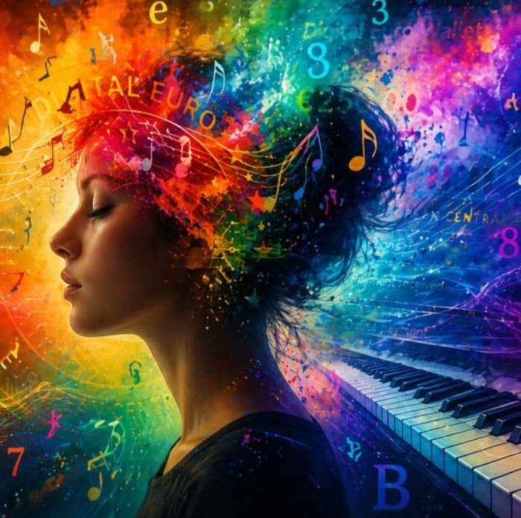
Hipotezė: šiuolaikinės technologijos leidžia bet kokį duomenį (šviesos dažnį) paversti kitu duomeniu (garso vibracija), tai galėtų būti žmonių, kurie gali girdėti spalvas.

Slide 6
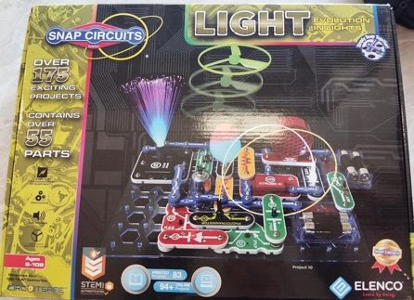
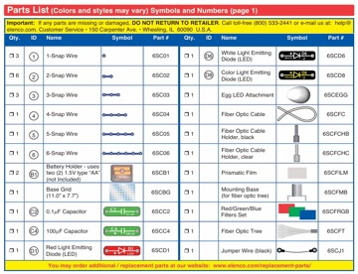
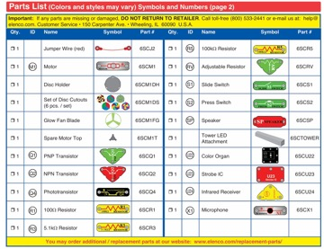
Tyrimo tikslas: Eksperimentiškai patikrinti, ar įmanoma šviesą paversti garsu.
Hipotezė: Jei šviesos šaltinis bus greitai kintantis, tai jis gali sukelti aplinkos virpesius, kurie bus girdimi kaip garsas.
Naudojamos priemonės.

Slide 7
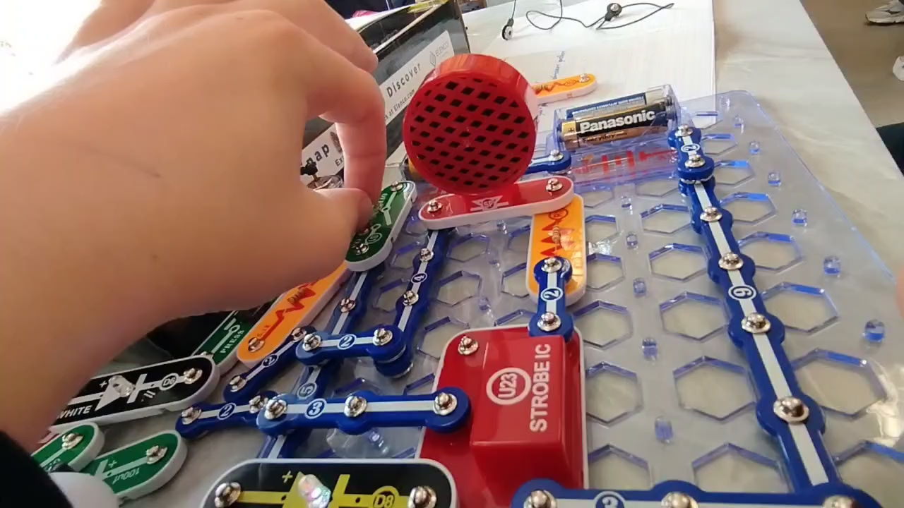
Pirmasis eksperimentas
Naudodami konstruktorių, sudarėme elektros grandinę, kuri leidžia šviesos signalus paversti garsu. Pastebėjome, kad skirtingos spalvos generuoja skirtingą garsą, tai galime teigti, kad garso dažnis priklauso nuo šviesos spalvos.
Išvada: Atlikę tyrimą patvirtinome iškeltą hipotezę – šviesą iš tiesų galima paversti garsu naudojant specialią elektros grandinę. Eksperimento metu nustatėme, kad garso aukštis tiesiogiai priklauso nuo šviesos spalvos: mėlyna spalva sukuria žemesnį garsą, o raudona ir žalia – aukštesnį. Mėlyna šviesa turi didesnį dažnį nei raudona. Tai, kad mūsų aparatas reagavo atvirkščiai, rodo, jog sukurta grandinė (arba fotoelementas) į mėlyną spalvą reaguoja lėčiau arba silpniau.

Slide 8
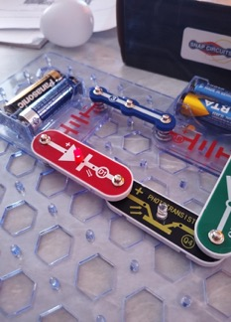
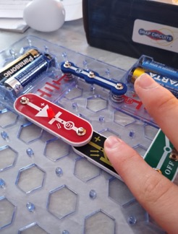
Antrasis eksperimentas
Darbo eiga
1. Pagal schemą surinkome elektros grandinę, naudodami konstruktoriaus dalis, maitinimo šaltinį, fototranzistorių, lemputę ir garso generatorių (kolonėlę).
2. Pirmiausia patikrinome fototranzistoriaus veikimą – stebėjome, kaip keičiasi lemputės švietimas uždengiant jutiklį ranka ir vėl jį apšviečiant.
3. Naudodami skirtingų spalvų šviesos šaltinius (arba filtrus), apšvietėme fototranzistorių raudona, žalia ir mėlyna šviesa.
4. Klausėmės iš kolonėlės sklindančio garso ir fiksavome, kaip keičiasi jo aukštis (tonas) keičiantis apšvietimo spalvai.
Išvados:​
Patvirtinome, kad fototranzistorius veikia kaip šviesa valdomas jungiklis: apšviestas jis leidžia srovei tekėti (lemputė šviečia), o uždengtas – grandinę nutraukia.​

Slide 9
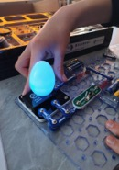
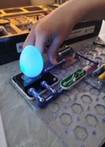
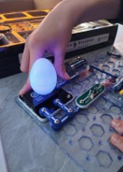
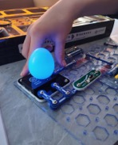
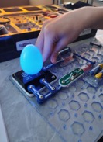
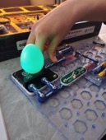
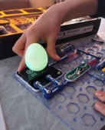
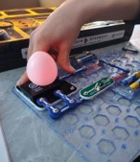
Trečiasis eksperimentas
Darbo eiga:
Naudodami elektronikos konstruktorių, sujungėme grandinę su trimis skirtingų spalvų šviesos šaltiniais: raudonu, žaliu ir mėlynu (RGB).
Įjungdami po du šviesos šaltinius vienu metu, stebėjome, kaip jų skleidžiama šviesa susilieja ant balto paviršiaus.
Eksperimento rezultatus surašėme į lentelę, pažymėdami, kokia nauja spalva gaunama sumaišius pirmines spalvas (pvz., raudona + žalia).
Palyginome gautus rezultatus su moksle naudojamais spalvų maišymo modeliais.

Slide 10
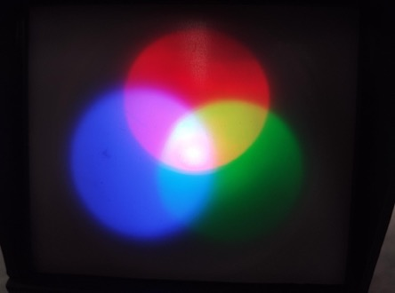
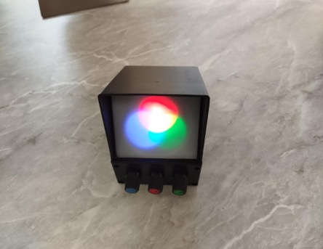
Papildomas eksperimentas
Naudodami šviesos maišytuvą įsitikinome, kad sudėjus raudoną, žalią ir mėlyną šviesas gaunama balta spalva. Vėliau jungėme po dvi spalvas: žalia ir mėlyna sudarė žydrą, mėlyna ir raudona – purpurinę, o sumaišę raudoną su žalia, gavome geltoną spalvą.

Slide 11
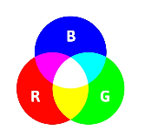
Išvados:
Eksperimentai parodė, kad maišant šviesos spindulius, spalvos viena kitą papildo. Nustatėme, kad mūsų naudojamas principas atitinka RGB modelį (Red, Green, Blue). Tai pagrindinis modelis, naudojamas telefonų ekranuose, televizoriuose ir kompiuterių monitoriuose.
Remdamiesi gauta lentele, darome išvadą, kad:
  Sumaišius raudoną ir žalią šviesą, gaunama geltona.
  Sumaišius mėlyną ir žalią – žydra.
  Sumaišius raudoną ir mėlyną – violetinė.
 | mėlyna | raudona | žalia
mėlyna | mėlyna | violetinė | žydra
raudona | violetinė | raudona | geltona
žalia | žydra | geltona | žalia

Slide 12
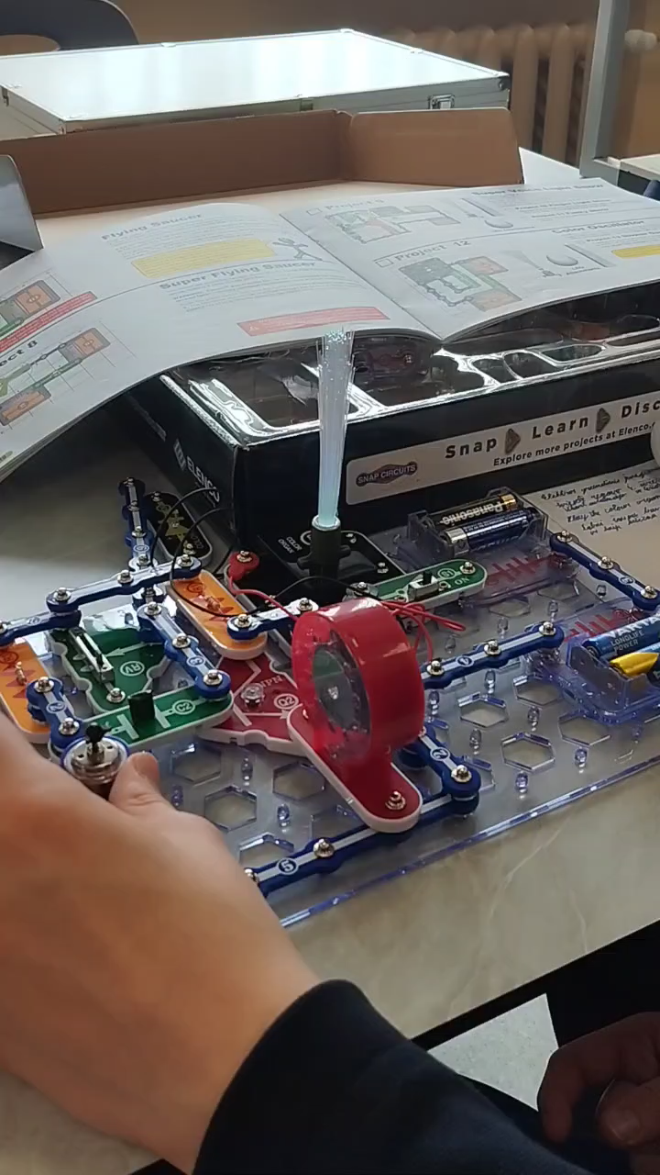
Ketvirtasis eksperimentas
Darbo eiga:
Prie sukonstruotos grandinės prijungėme reguliuojamą maitinimo šaltinį, kuris leidžia keisti tiekiamos elektros srovės stiprį.
Naudodami reguliatorių, pamažu didinome srovės stiprį nuo mažiausio iki didžiausio.
Fiksavome, kaip greitai keičiasi spalvos šviesos dioduose (LED) ir kaip kinta iš kolonėlės sklindantis garsas, priklausomai nuo srovės stiprio.
Stebėjome prietaisų parodymus ekrane, siekdami nustatyti ryšį tarp elektros energijos kiekio ir veikimo greičio.
Išvados:
Eksperimentas parodė tiesioginę priklausomybę tarp elektros srovės stiprio ir prietaisų veikimo intensyvumo: kuo didesnį srovės kiekį tiekėme, tuo greičiau keitėsi spalvos. Padidinus elektros srovės stiprį, garsas tapo aukštesnio tono (padidėjo dažnis) ir garsesnis. Iš tyrimo galime daryti išvadą, kad didesnis elektros energijos srautas leidžia grandinės elementams veikti sparčiau, todėl pagreitėja visi fizikiniai procesai sistemoje. Elektros srovė yra pagrindinis veiksnys, valdantis moduliuojamos šviesos ir garso charakteristikas šiame modelyje.

Slide 13
Priemonės:
Trispalvė prizmė, lentelė ant stovo, prožektorius (šviesos šaltinis).
Spalviniai filtrai: raudonas, mėlynas, žalias.
Tyrimo tikslas:
Ištirti baltos šviesos sudėtį naudojant dispersijos reiškinį ir nustatyti, kaip spalvų spektrą veikia skirtingi šviesos filtrai.
Hipotezė:
Per prizmę perėjusi balta šviesa susiskaidys į septynių spalvų spektrą (raudoną, oranžinę, geltoną, žalią, žydrą, mėlyną ir violetinę).
Panaudojus spalvinį filtrą, spektre bus matoma tik ta spalva, kurią filtras praleidžia, o kitas spalvas jis sugeria.

Slide 14
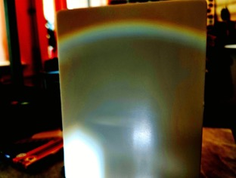
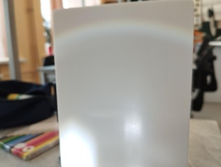
Penktasis eksperimentas
Išryškinta nuotrauka spektro
Normalioji nuotrauka spektro
Darbo eiga:
Šiame bandyme tyrėme šviesos dispersijos reiškinį.
Naudodami stiklinę prizmę, skaidėme baltą šviesą, tačiau plika akimi matomos spalvos buvo neryškios.
Kadangi spektras buvo blankus, panaudojome nuotraukų ryškinimo metodą, kuris padėjo aiškiai išskirti susidariusį spalvų spektrą.
Atliekant tyrimą pastebėjome, kad sudėtingiausia dalis buvo surasti tinkamą prožektoriaus šviesos kampą į prizmę, kad įvyktų lūžis.

Slide 15
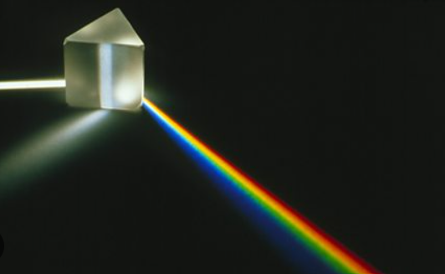
Išvados:
Remiantis surinkta informacija ir apdorotais vaizdais, pirmoji hipotezė pasitvirtino – balta šviesa perėjusi per prizmę iš tiesų suskilo į spektrą.
Nors pradinis vaizdas buvo neryškus, fiksavimo priemonės patvirtino šviesos sudėtinę kilmę.
Eksperimentas parodė, kad dispersijos stebėjimas reikalauja didelio tikslumo nustatant šviesos šaltinio ir prizmės padėtį.

Slide 16
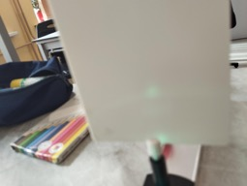
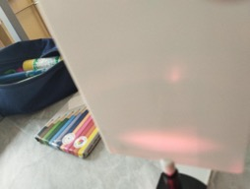
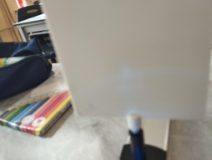
5.1 eksperimentas
Darbo eiga:
Šis eksperimentas yra penktojo bandymo tęsinys.
Jame tyrėme, kaip kinta gautas spektras (vaivorykštė), kai šviesos spinduliai keliauja per skirtingus spalvotus filtrus.
Pastebėjome, kad panaudojus filtrą, spektre išlieka matomos tik tos spalvos, kurios sutampa su filtro spalva. Pavyzdžiui, per raudoną filtrą matėme tik raudoną spektro dalį, o kitos spalvos buvo absorbuotos (sugertos).
Išvados:
Remiantis šio eksperimento metu surinktais duomenimis, mūsų iškelta hipotezė pasitvirtino. Eksperimentas įrodė, kad spalviniai filtrai veikia kaip spalvų praleidikliai: jie praleidžia tik savo spalvos šviesos bangas ir sulaiko visas kitas. Patvirtinome, kad balta šviesa yra sudėtinė, o filtrais galime išskirti atskiras jos dalis.

Slide 17
Priemonės:
Infraraudonųjų spindulių (IR) termometras.
Skirtingų spalvų popieriaus lapeliai: raudonas, oranžinis, geltonas, žalias, violetinis, juodas ir baltas.
Tyrimo tikslas:
Nustatyti, kaip paviršiaus spalva veikia šviesos energijos sugeriamumą ir kūno įšilimo temperatūrą.
Hipotezė:
Juodos spalvos lapelis įkais labiausiai, nes ši spalva sugeria visą matomos šviesos spektrą. Baltos spalvos lapas išliks vėsiausias, nes balta spalva šviesos spindulius atspindi.

Slide 18
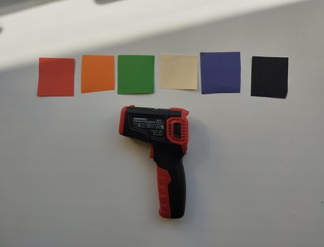
Šeštasis eksperimentas​
Veikla:
Visus spalvotus popieriaus lapelius sudėjome toje pačioje vietoje ant palangės, kad juos vienodai apšviestų saulė.
Prieš pradedant šildyti, infraraudonųjų spindulių matuokliu išmatavome visų lapelių pradinę temperatūrą.
Palikome lapelius nustatytą laiką, 5 minutes.
Iš eilės pamatavome kiekvienos spalvos lapelio temperatūrą ir duomenis surašėme į lentelę.
Palyginome, kaip stipriai pakito juodo, balto ir kitų spalvotų lapelių temperatūra.

Slide 19
Išvados:
Eksperimentas patvirtino tiesioginį ryšį tarp spalvos ir šiluminės energijos sugerties. Juodas popierius užfiksavo didžiausią temperatūrą.
Patvirtinome hipotezę, kad tamsūs paviršiai efektyviau paverčia šviesą šiluma, o šviesūs paviršiai (ypač baltas) didžiąją dalį energijos atspindi atgal į aplinką.
Tyrimo rezultatai paaiškina, kodėl vasarą rekomenduojama dėvėti šviesius drabužius, o saulės kolektoriai dažniausiai gaminam tamsių spalvų. Žinodami, kad balta šviesa mažiausiai įkaista, todėl sodininkai artėjant žiemai medžių kamienus dažo kalkėmis baltai, kad medis žiemos metu, kai šviečia saulė neįkaistų, o kai ji pasislepia - nesuskilinėtų.
Balta | geltona | Oranžinė | Raudona | Žalia | Violetinė | Juoda
Prieš: 30°C Po: 33°C | Prieš: 33°C Po: 36°C | Prieš: 35°C Po:39°C | Prieš: 39°C Po: 43°C | Prieš: 41°C Po: 43°C | Prieš: 42°C Po: 45°C | Prieš: 45°C Po: 50°C

Slide 20
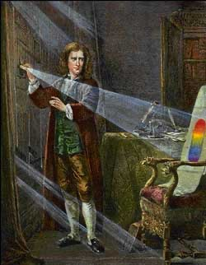
Kas sužinojo , kad spalvos ir garsas susiję?
Izaokas Niutonas (1666 m.) pirmasis pastebėjo, kad vaivorykštės 7 spalvos gali būti analogiškos 7 muzikos gamos natoms (Do, Re, Mi, Fa, Sol, La, Si). Tai ne atsitiktinumas – matomojo šviesos spektro dažniai (430–750 THz) sudaro santykį 1:2, kas atitinka tiksliai vieną muzikos oktavą. Tas pats santykis jungia žemiausią ir aukščiausią oktavos natą.
Mokslininkai vėliau apskaičiavo: jei natos La (A4 = 440 Hz) dažnį padaugintume iš 2 lygiai 40 kartų (pakeltume 40 oktavų aukščiau), gautume dažnį ~484 THz, kuris atitinka oranžinę–raudoną spalvą. Ši matematinė sąsaja yra nuostabi gamtos harmonija!

Slide 21
Spalva | Šviesos dažnis (THz) | Bangos ilgis (nm) | Muzikos nata | Garso dažnis (Hz) | Simbolis
Raudona | 430–480 | 625–750 | Re | ~293 | D4
Oranžinė | 480–508 | 590–625 | Mi | ~329 | E4
Geltona | 508–526 | 570–590 | Fa | ~349 | F4
Žalia | 526–606 | 495–570 | Sol | ~392 | G4
Mėlyna | 606–668 | 450–495 | La | ~440 | A4
Indigo | 668–700 | 430–450 | Si | ~494 | B4
Violetinė | 700–750 | 380–430 | Do | ~523 | C5

Slide 22
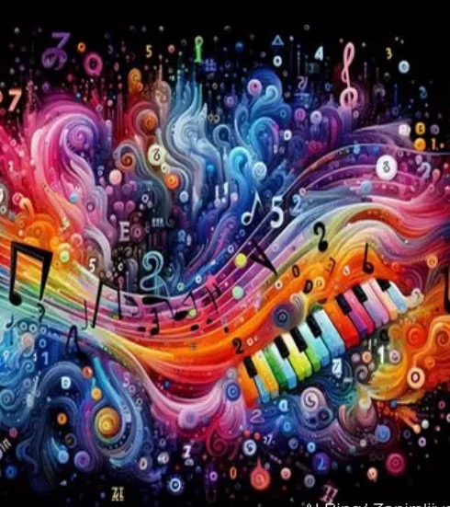
Kodėl kažkurie žmonės girdi spalvas?
Žmonės kurie teigia, kad girdi spalvas arba mat jas dažniausiai turi sinestezija.
Sinestezija - neurologinis reiškinys kai vieno jutimo dirgikliai sukelia kito jutimo dirgiklius todėl kai kurie gali matyti muzika, girdėti spalvas. Yra ir keli žmonės kurie dėl microschemos gali girdėti spalvas ir matyti muzika.
Sinestezija yra realus neurologinis reiškinys: jų smegenys apdoroja garsą ir spalvą tose pačiose srityse vienu metu. Apie 1–4% žmonių turi kokią nors sinestezijos formą.

Slide 23
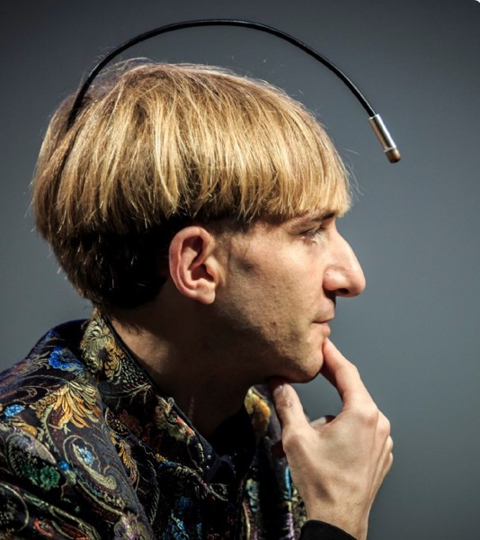
Neil Harbisson: žmogus, kuris girdi spalvas
Neilas Harbissonas – britų kilmės airių ir ispanų menininkas bei aktyvistas, žinomas kaip pirmasis oficialiai pripažintas kiborgas pasaulyje. Neilas gimė su reta regos yda – achromatopsija, todėl pasaulį matė tik nespalvotą (pilkų atspalvių).
Būdamas 21-erių, jis į savo kaukolę implantavo specialią anteną su jutikliu, kuri spalvų šviesos dažnius paverčia garso virpesiais. Šie virpesiai per kaulų laidumą pasiekia jo vidinę ausį, todėl menininkas spalvų nemato tradicine prasme, bet jas girdi. Antena leidžia jam pajusti net ir žmogaus akiai nematomus spektrus, pavyzdžiui, infraraudonuosius ar ultravioletinius spindulius.
Savo kūryboje N. Harbissonas garsus tuo, kad:
Kuria muziką iš spalvų (pvz., „skenuodamas“ žmonių veidus ir grodamas jų spalvų gamą).
Tapo paveikslus pagal girdimus garsus ar dainas.
Aktyviai kovoja už kiborgų teises ir skatina žmones naudoti technologijas savo juslėms išplėsti.

Slide 24
Kodėl kai kurios mašinos gali paversti spalvą į garsą?
Kai kurios mašinos gali paversti spalvas į garsą (kaip pirmasis experimentas) dėl to, kad spalvos ir garsas naudoja dažnius (Hz). Bet spalvos dažnis yra milijardus kartu didesnis nei garso (spalvos apie 10¹⁴ – 10¹⁵ Hz , o garsas 20 – 20000 Hz).

Slide 25
Išvados:
Atlikę bandymus su šviesa eksperimentiškai patvirtinome, kad balta šviesa nėra vienalytė – ją sudaro skirtingų spalvų spektras.
Nustatėme, kad maišant pagrindines šviesos spalvas poromis, gaunamos naujos spalvas – papildomas.
Išsiaiškinome, kad spalvos suvokimas vyksta ne tik akyse, bet ir smegenyse. Sinestezija įrodo, kad kai kurių žmonių smegenyse pojūčiai persidengia, todėl jie gali „girdėti“ spalvas arba „matyti“ garsus. Tai atskleidžia, koks sudėtingas ir subjektyvus yra žmogaus juslių pasaulis.
Fizikos prasme spalva ir garsas yra skirtingos rūšies bangos, tačiau per matematiką ir meną jie tampa viena kitą papildančiomis tos pačios energijos išraiškomis.
Hipotezė pasitvirtino.

Slide 26
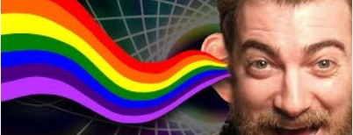
TESTAS:
Ar galima spalvas paversti į garsą?
A) galima tik matematiškai
B) galima tik fiziškai
C)Taip
D) Ne

Slide 27
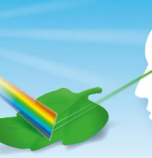
2. Kodėl juodas popieriaus lapas labiau įkaista nei baltas lapas
A) jis sugeria tik juodą spalvą
B) jis atspindi visas spalvas
C) jis sugeria visas spalvas
D) jis visiškai neįkaista

Slide 28
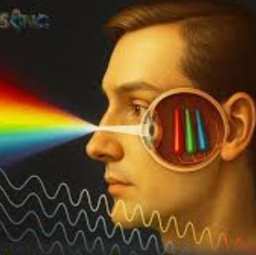
3. Kaip vadinasi neurologinis reiškinys kai žmogus girdi spalvas?
A) Agorafabija
B)Antsvoris
C)Sinestezija
D)Šizofrenija

Slide 29
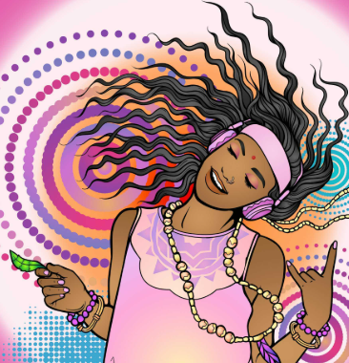
4. Kodėl turint šia neuroliginį reiškinį žmogus gali girdėti spalvas ar matyti garsą?
A)Dėl smegenų masės padidėjimo ir riebalinio audinio gausėjimo (pertekliaus).
B) neurologinis reiškinys sukelia individualų jautrumą, padidiną adaptacijos sutrikimo stiprumą.
C) neurologinis reiškinys dažnai sukelia negalią, psichinę ligą.
D) neurologinis reiškinys padaro, kad vieno jutimo dirgikliai sukelia kitą pojutį.

Slide 30
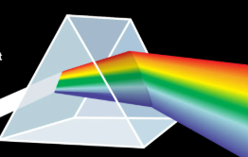
5. Kurios spalvos šviesa stklinėje prizmėje yra greičiausia?
A.raudonos;
B.mėlynos;
C.žalios;
D.violetinės.

Slide 31
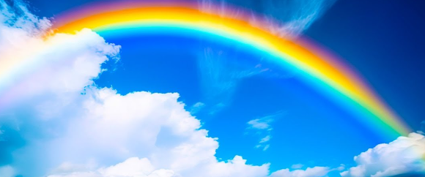
6. Kokie objektai naudojami norint gauti vaivorykštę?
A)stiklo pluoštas
B) obuolys
C)Prizmė
D)Vandens lašas

Slide 32
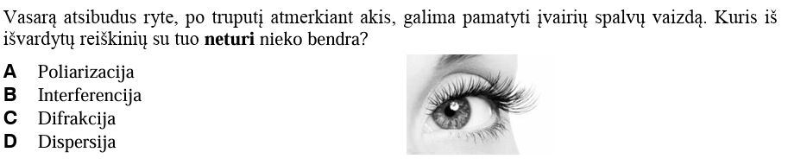
7.

Slide 33
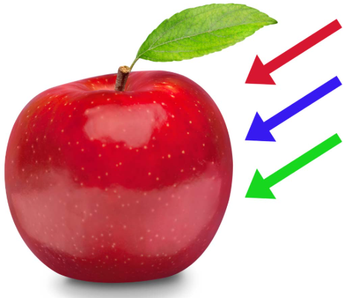
8. Mokinys tyrinėjo balta šviesa apšviestus kūnus ir pateikė tris išvadas. Kurios išvados teisingos?
I. Kūnas, kuris atspindi visų spalvų spindulius, yra baltas.
II. Kūnas, kuris sugeria visų spalvų spindulius, yra juodas.
III. Kūnas, kuris atspindi tik raudonos spalvos spindulius, yra raudonas.
A. Teisinga I išvada, II ir III išvados neteisingos.
B. Teisinga II išvada, I ir III išvados neteisingos.
C. Teisinga III išvada, I ir II išvados neteisingos.
D. Teisingos visos išvados.

Slide 34
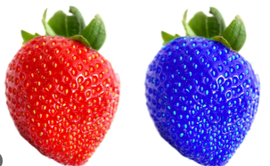
9. Kuris teiginys, apibūdinantis raudonos ir violetinės šviesos bangos greičius aplinkose, yra teisingas?
A. Raudonos ir violetinės šviesos bangos vakuume sklinda vienodu greičiu, o stikle – nevienodu.
B. Raudonos ir violetinės šviesos bangos vakuume sklinda nevienodu greičiu, o stikle – vienodu.
C. Raudonos ir violetinės šviesos bangos tiek vakuume, tiek stikle sklinda vienodu greičiu.
D. Raudonos ir violetinės šviesos bangos tiek vakuume, tiek stikle sklinda nevienodu greičiu.

Slide 35
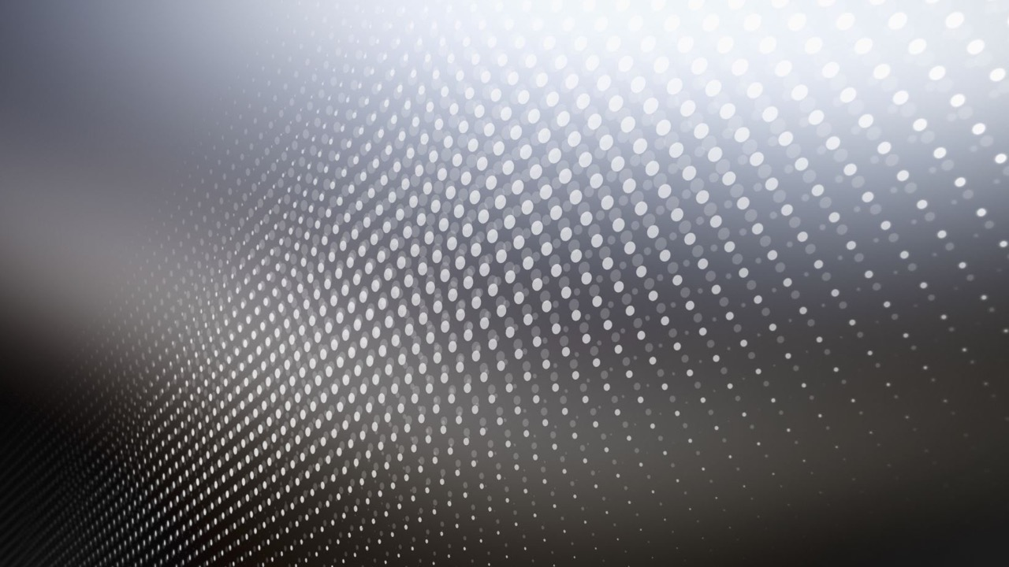
Testo atsakymai:
1A
2C
3C
4D
5A
6C, D
7A
8D
9A

Slide 36
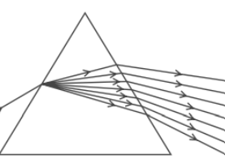
Uždavinys:
Baltos šviesos spindulys krinta į stiklinę prizmę. Ekrane matoma spalvota juosta – spektras. Žinoma, kad stiklo lūžio rodiklis yra 1,5.
1. Kaip vadinamas baltos šviesos išskaidymo į spalvas reiškinys?
2. Kuri spalva – raudona ar violetinė – prizmėje nukrypsta labiau? Paaiškinkite kodėl.
3. Apskaičiuokite šviesos greitį stikle violetinei šviesai, jei vakuume šviesos greitis yra 3,0·10⁸m/s.

Slide 37

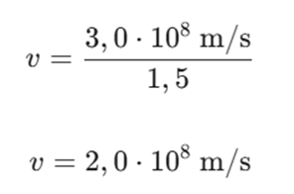
Sprendimas:
1. Reiškinys vadinamas šviesos dispersija.
2. Violetinė šviesa nukrypsta labiau, nes jos lūžio rodiklis didesnis.
3. Duota: c=3,0·10⁸m/s
n=1,5
Rasti: v

Slide 38
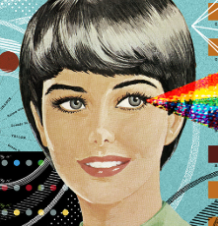
Šaltiniai:
Spektras 7. Fizikos vadovėlis 7 klasei, 2024 m.
Mokslas.lt: Pirmasis pasaulio kiborgas Neilas Harbissonas: „Aš negirdžiu spalvų, aš jas jaučiu“
https://www.naunau.lt/kas-yra-sinestezija/
https://lt.alegsaonline.com/art/95674
https://lt.wikipedia.org/wiki/%C5%A0viesos_dispersija
https://www.vle.lt/straipsnis/sviesos-dispersija/
https://chatgpt.com/c/69f25b3a-b3c0-83eb-a4df-5a8e2397e3be

